Slide 1
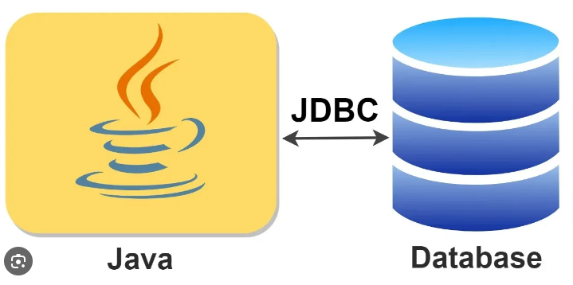
JDBC
- 자바에서 데이터베이스에 접속할 수 있도록 하는 자바 API

Slide 2
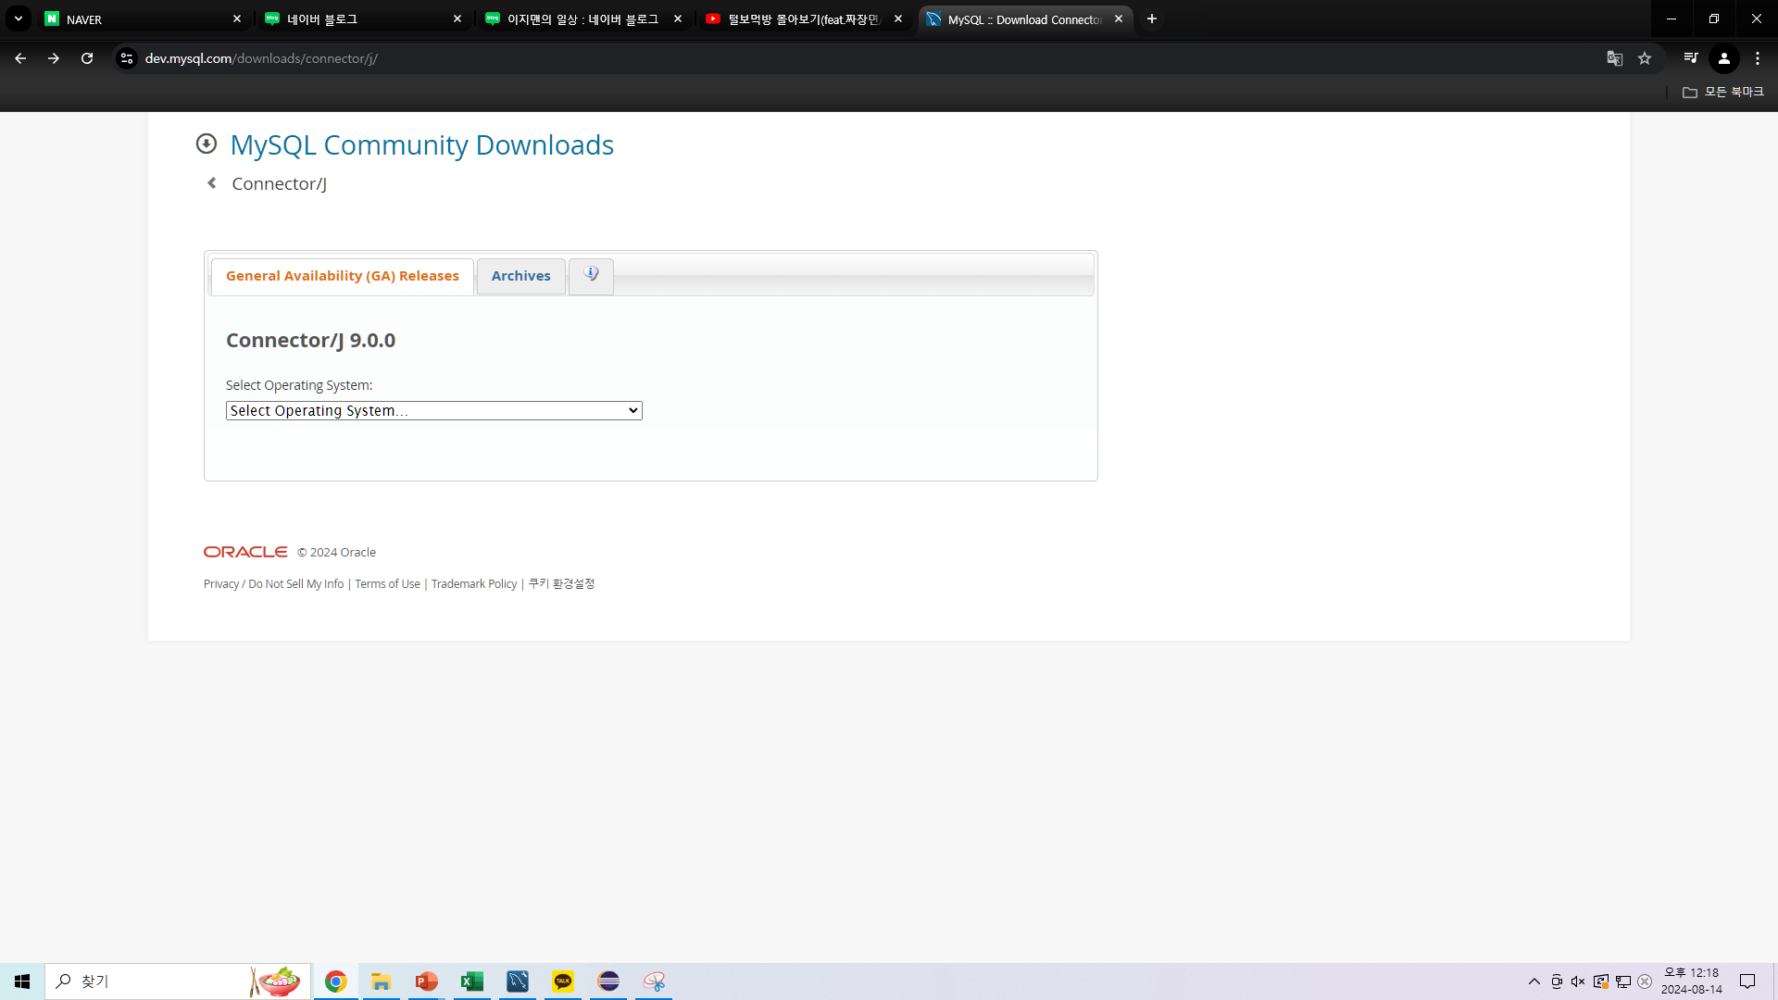
JDBC 다운받기-1
- https://dev.mysql.com/downloads/connector/j/
- 해당 사이트에서 Archives를 클릭

Slide 3
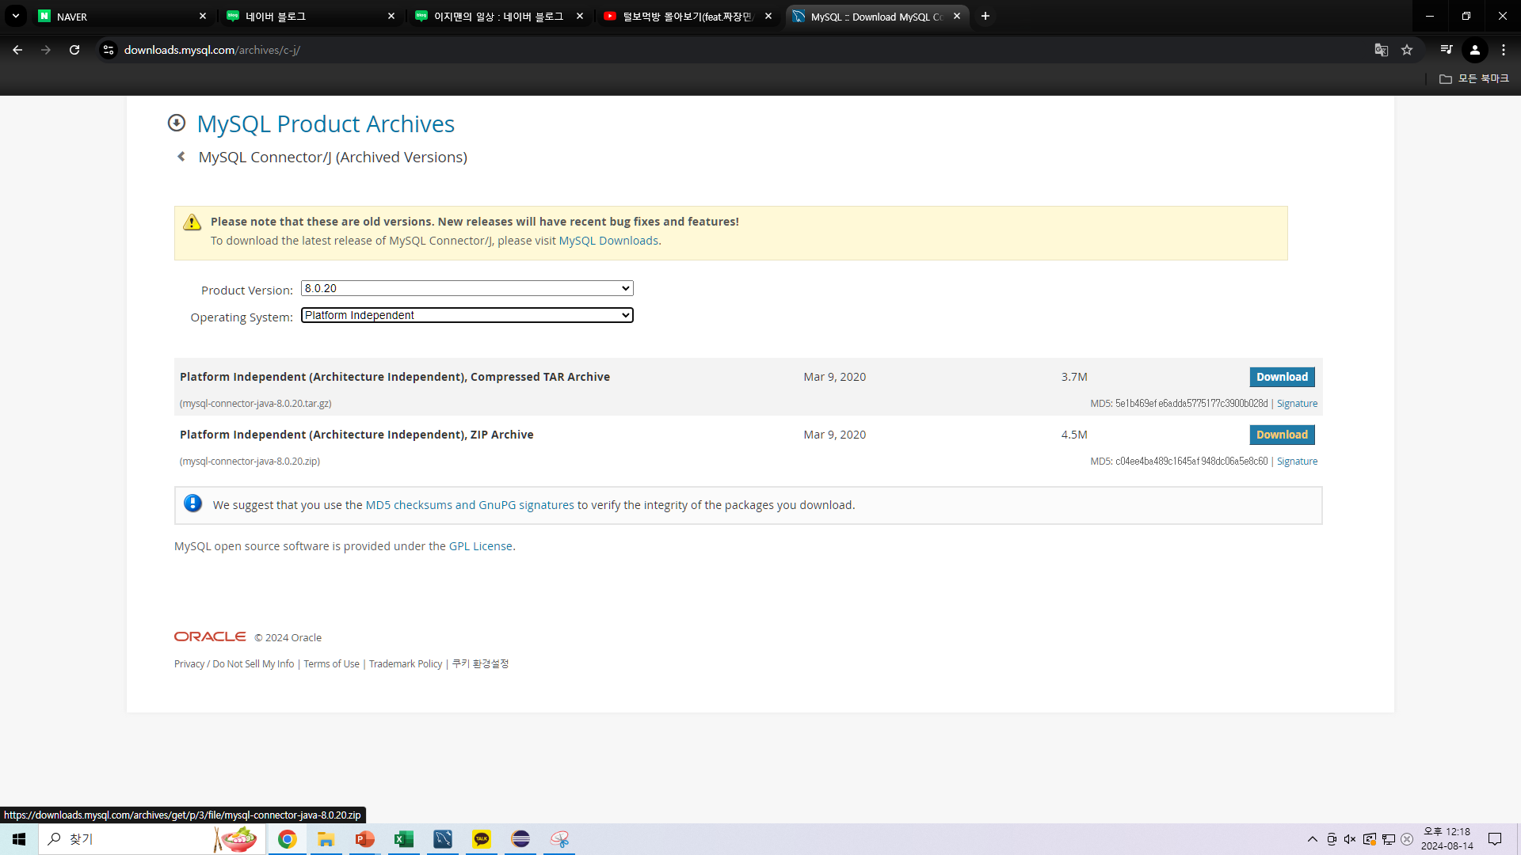
JDBC 다운받기-2
- 자바 버전을 확인한 뒤 Platform Independent로 변경 후
ZIP 파일을 다운로드

Slide 4
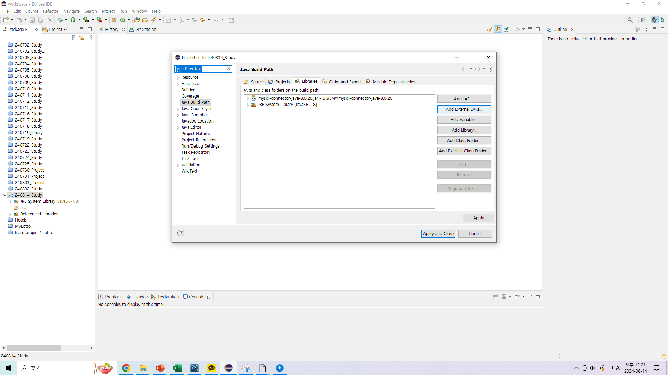
JDBC 다운받기-3
- 이후 압축을 푼 뒤 해당 파일에 있는 jar 파일을 내가 쓸
프로젝트에서 라이브러리 추가 적용

Slide 5
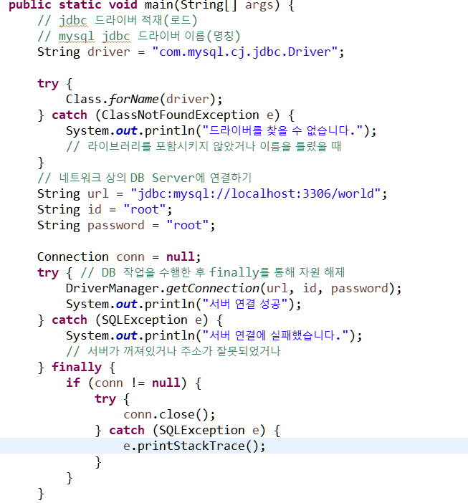
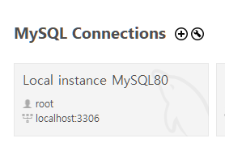
자바에서 DB 연결하기
- driver를 입력한 후 url, id, password를 통해 서버에 연결

Slide 6
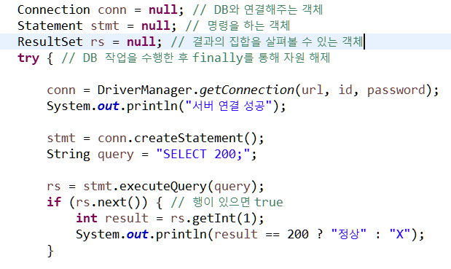
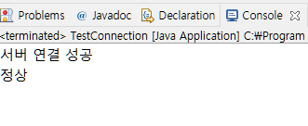
자바에서 DB 사용
- Connection, Statement, ResultSet을 미리 선언한 뒤
try 문 안에서 사용 가능
출력값

Slide 7
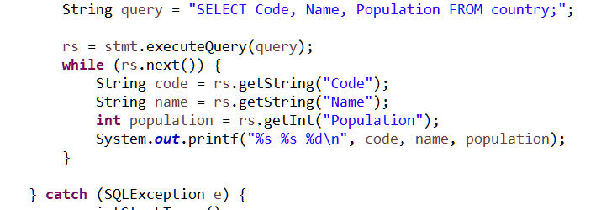
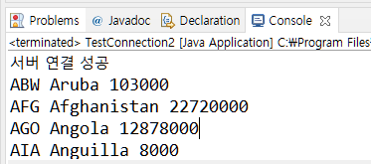
여러 행 가져오기
- 여러 행을 가져오기 위해서 While문을 통해 next를 진행
- 받아온 값들을 각각의 타입에 맞게 저장 후 출력
출력값

Slide 8
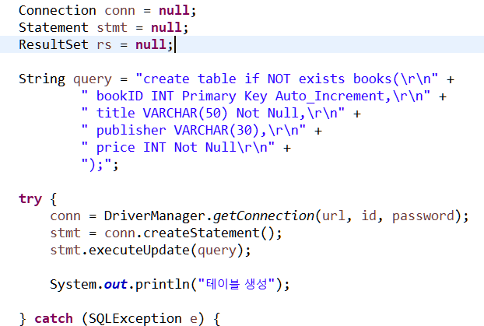

테이블 생성하기
- Create를 통해 테이블을 생성하는 sql문 작성
- 이때 직접 쓰기보다 mysql에서 먼저 작성 후 복사 붙여넣기
하는 것이 훨씬 편함
- books 테이블이 생성된 것을 볼 수 있음
출력값

Slide 9
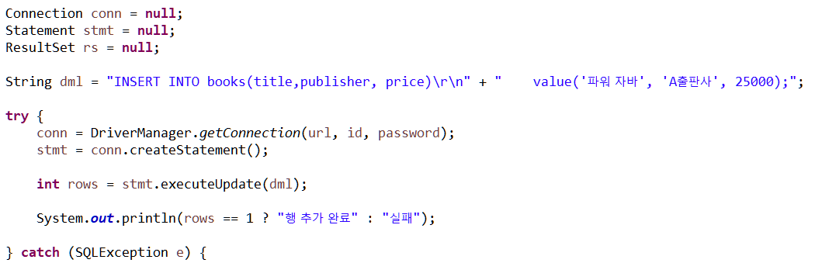
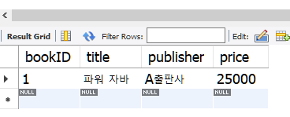
테이블에 값 추가하기
- 1행을 만들고 제대로 들어갔는지 확인
출력값

Slide 10
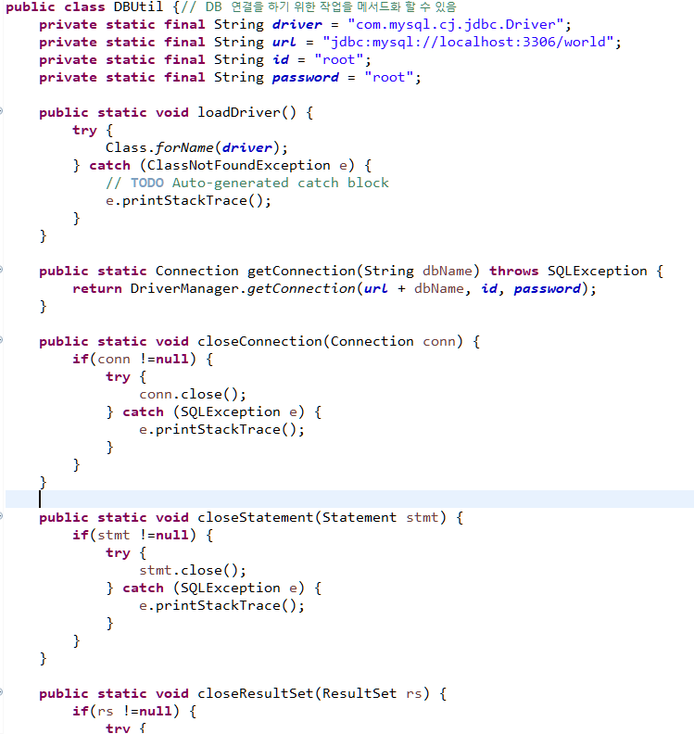
DB 연결하는 작업들을 메서드화
- DB 연결을 하기 위한 작업들을 하나의 클래스에 미리
선언하여 다른 곳에서 편하게 사용 가능
- 스태틱 변수들과 스태틱 메서드를 통해 사용

Slide 11
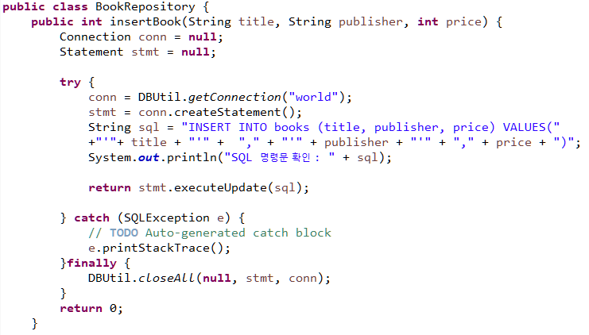
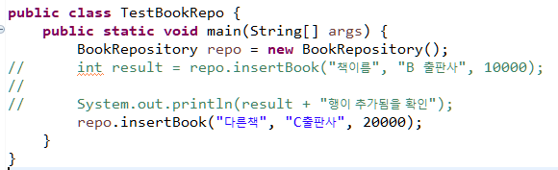
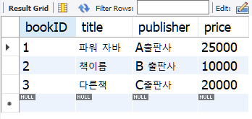
DB 연결한 메서드를 통해 작업하기
- 만들어둔 스태틱 메서드들을 통해 DB 작업을 하는
메서드를 만들 수 있음
- 해당 메서드를 만든 후 쉽게 DB에 접근하여 생성 가능
출력값

Slide 12
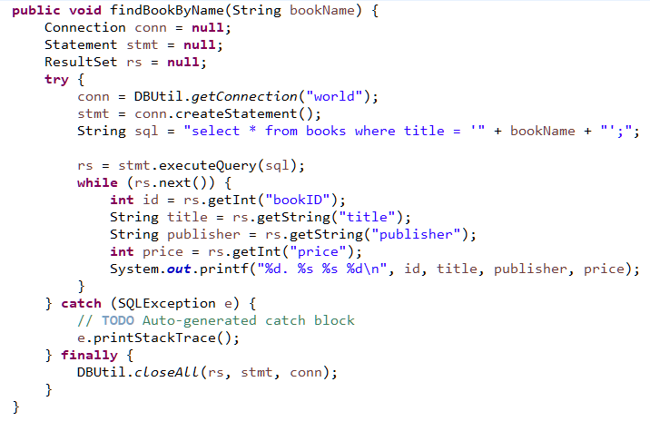
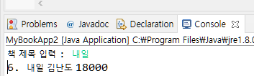
사용자에게서 입력 받아 DB에서 찾기
- 책 제목을 입력 받아 WHERE 절을 이용하여 찾을 수도 있음
-
출력값

Slide 13
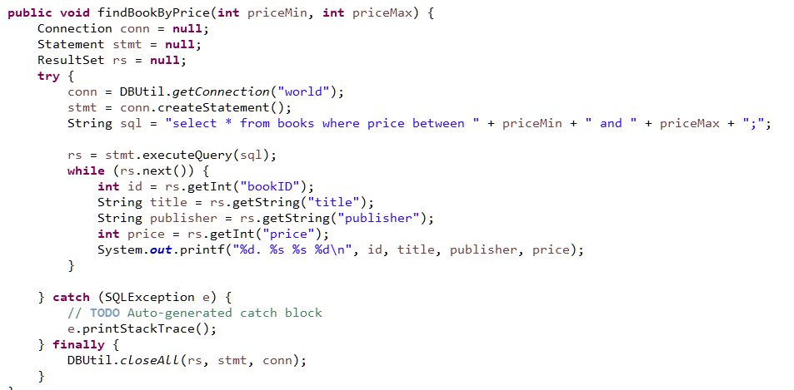
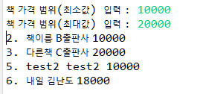
사용자에게서 입력 받아 DB에서 찾기-2
- 책 가격 범위를 입력 받아서도 사용 가능
출력값

